Slide 1
Java Programming
P5 - Numbers & Strings
Notes:
experiment02

Slide 2
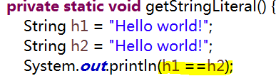
Strings
Strings, which are widely used in Java programming, are a sequence of characters. In the Java programming language, strings are objects.
The Java platform provides the String class to create and manipulate strings.
当使用双引号
扩起一系列字符时，即
定义了一个字符串的字面量
编译器会创建一个string对象
无需手动使用new操作符

Slide 3
The String class is immutable, so that once it is created a String object cannot be changed. The String class has a number of methods, some of which will be discussed below, that appear to modify strings. Since strings are immutable, what these methods really do is create and return a new string that contains the result of the operation.
不可变类型(immutable)/可变类型(mutable)，其创建对象中的数据是否允许改变
String类是不可变类型，因此，一旦创建了一个字符串就不能改变他的内容
有许多方法似乎修改了字符串的内容和长度，其实，这些方法真正做的，是创建并返回一个包含操作结果的新字符串

Slide 4
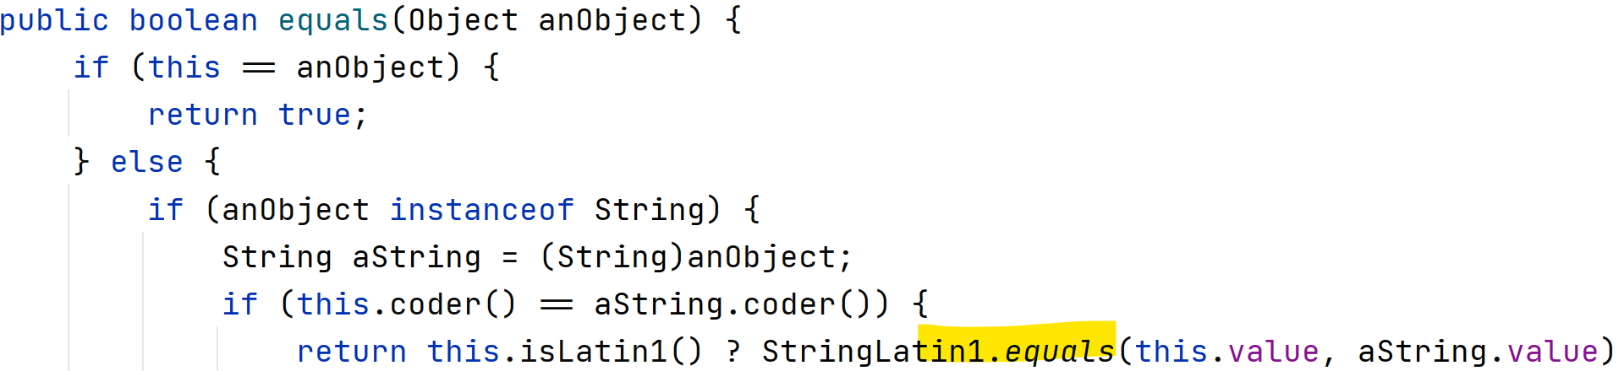
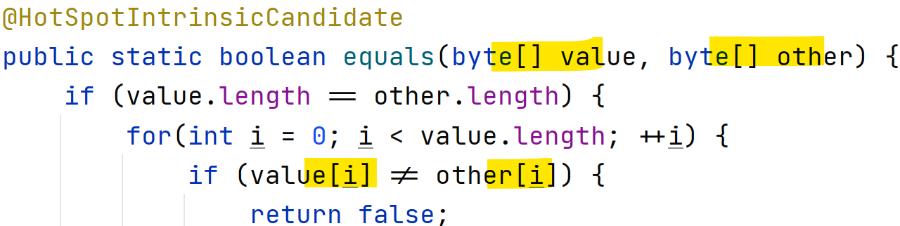
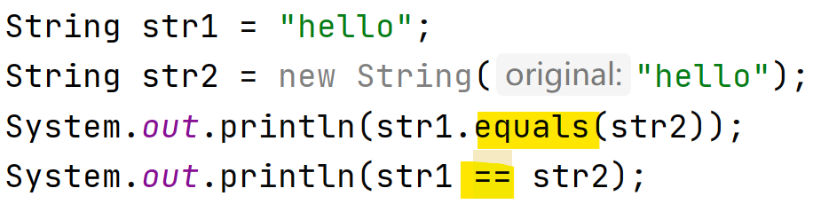
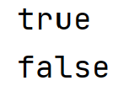
equals()方法，比较字符串的字面量是否相同
String重写了Object类的
equals()方法
不再是基于引用判断
而是基于字符串中的每个字符
字符串字面量相同
但，不是同一个对象

Slide 5
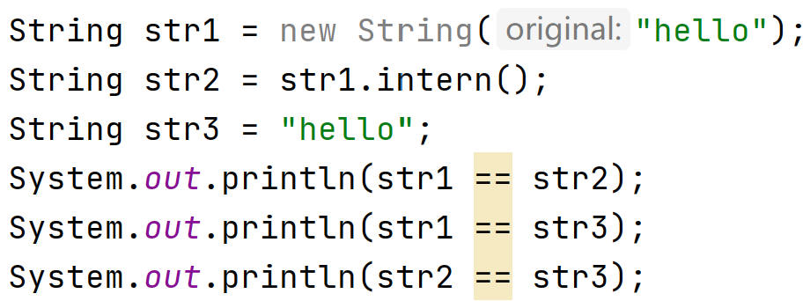
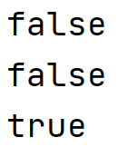
声明字面量字符串变量时，JVM先在字符串常量池中查找是否有相同字面量的字符串对象。有则返回引用，没有则创建字符串对象并置于池中
使用new操作符创建字符串对象，按普通对象处理
JVM启动时会创建8+1个常量池
手动创建字符串类型对象
定义了一个字符串的字面量
执行时会创建一个字符串对象
intern()方法
将str1对象置于常量池
因此，str2与str3引用相同

Slide 6


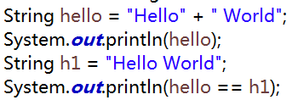

String Length. length() method, which returns the number of characters contained in the string object.
Concatenating Strings. Strings are more commonly concatenated with the + operator
可以通过+操作符实现字符串的拼接

Slide 7
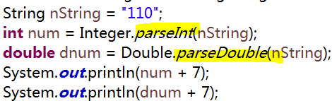


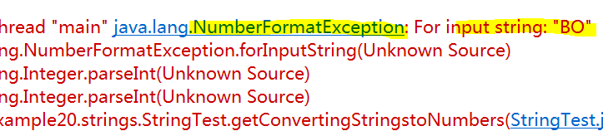
Converting Strings to Numbers.
基本数据对应的包装类，提供parseXxx()方法将string转为相应基本类型
+++++++++++++++++++++++++
无法转换时，抛出运行时异常

Slide 8
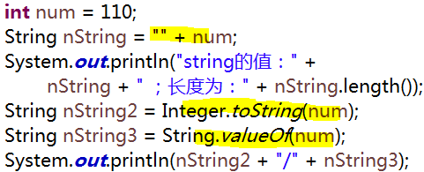

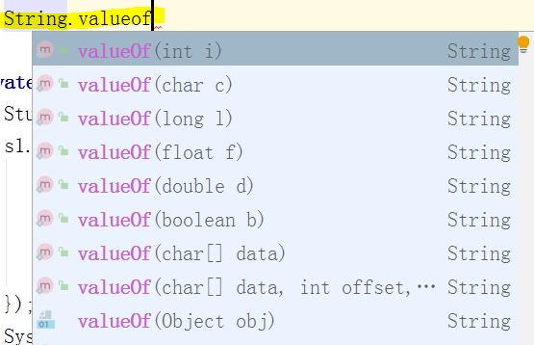
Converting Numbers to Strings
用空字符串连接转换
包装类提供toString()静态方法转换
String类，提供valueOf()静态方法转换

Slide 9
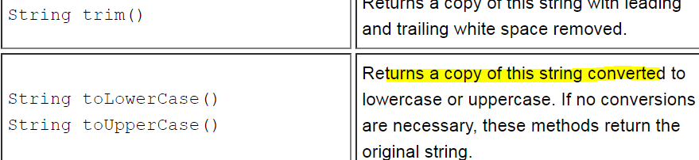
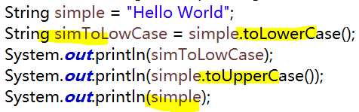

Manipulating. string常用操作方法
去掉前后空格
基于原字符串
修改后返回新字符串
因此，原字符串没有被修改

Slide 10
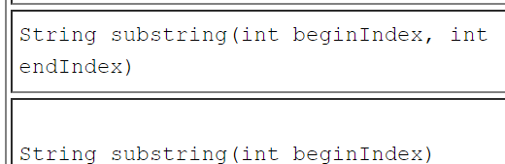


通过索引获取子字符串
substring()，可获取指定索引位置的字符串
获取至index-1位
endIndex索引位不包含
从指定索引位置至结束
从指定索引位置至指定索引位置
即，显示0至4位

Slide 11
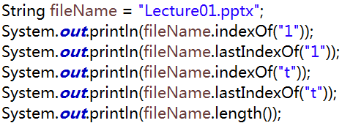

在字符串中搜索字符和子字符串
搜索指定字符串，找到第一个后，即停止并返回索引位置
int indexOf()，从前检索
int lastIndexOf() 从后检索，依然返回从前数的索引
如果找不到返回-1
从后检索
找到符合停止
返回其从前数的索引

Slide 12
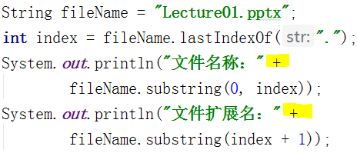

结合substring()，与lastIndex()方法，获取文件名称与文件扩展名(不包含点)？

Slide 13




将字符和子字符替换为字符串
替换全部匹配字符串
不规范统一的表格输入
读取后需先统一格式化后
在操作转为日期对象
替换分隔符，中文分隔字符等
替换后形成
统一的标准的日期格式

Slide 14
如果密码以String类型传递，会保存在内存中的常量池。如果内存被读取会造成密码泄露。因此，Java推荐密码使用char[]字符数组保存传递密码，数组使用后会被销毁，数组对象不会被复用，不会驻留在内存

Slide 15
The StringBuilder Class
StringBuilder objects are like String objects, except that they can be modified. Internally, these objects are treated like variable-length arrays that contain a sequence of characters. At any point, the length and content of the sequence can be changed through method invocations.
StringBuilder对象与String对象相似，但它们可以被修改
StringBuilder对象被视为包含一系列可变长度数组的字符，长度和内容可以通过方法调用改变

Slide 16
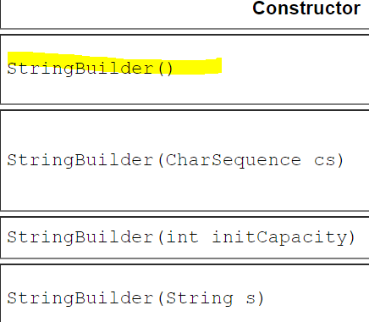


构造函数
append()方法
将参数转为字符串，并追加至builder
toString()方法
将builder中的字符序列转为字符串

Slide 17
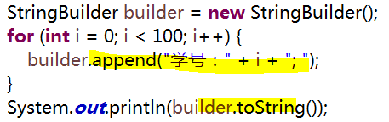
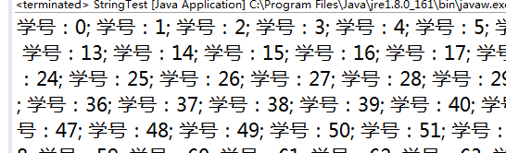
在同一StringBuilder对象中
追加内容

Slide 18
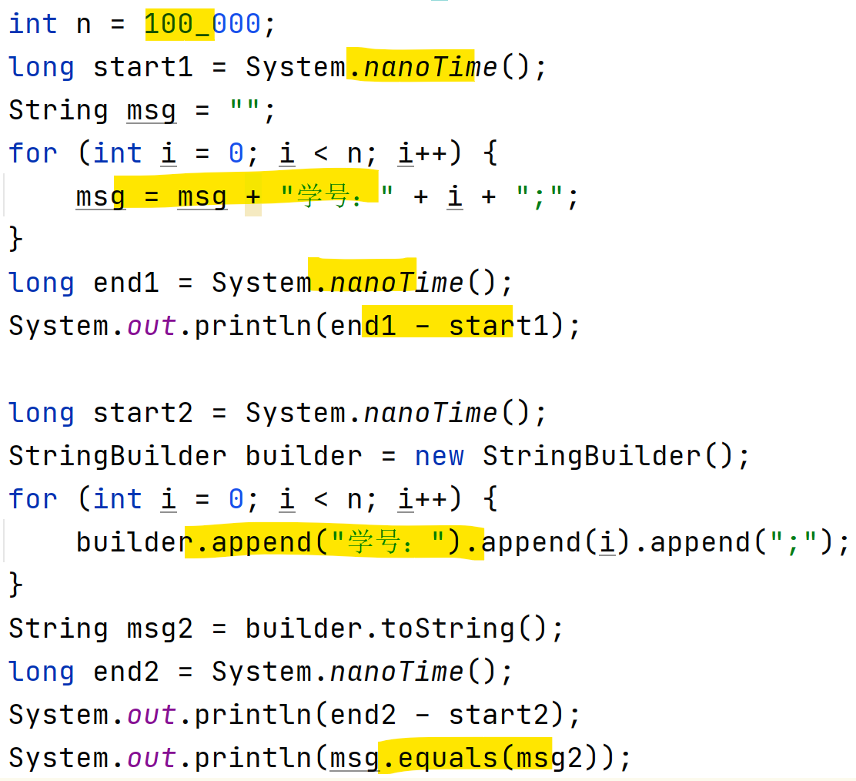
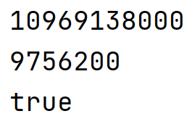
Java8后，+操作符的字符串拼接编译时底层也基于StringBuilder实现。但此处每次循环均创建builder对象，而测试2始终基于1个builder对象

Slide 19
Part5 - Numbers and Strings
 | content
数字类 | 基本类型的包装类；装箱/拆箱；自动拆装箱；将string转换为基本数据类型的方法；转为其他疾病数字类型的方法；包装类的使用场景
Math类 | 提供的基本数学计算方法和常量；随机数
String类 | 不可变类型；声明字面量；string常量池；长度；拼接；与数字类型的相互转换；查找替换比较等常用方法；StringBuilder 类；string的追加

